Slide 1



Vásárlás a neten
Mire figyeljünk, hogy
NE SZALADJUNK BELE HAMISÍTVÁNYOKBA!

Slide 2

Megtetszik egy cipő...
A boltban nagyon drága
Forrás: www.huffingtonpost.com
Nem szeretnék hamisat venni
Nézzünk körül a neten!

Slide 3
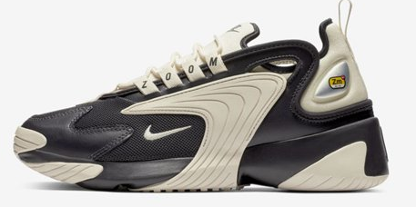
Megtetszik egy cipő...
Facebookon biztos hamis
Nem akarok külföldről rendelni
A túl olcsó is gyanús
/

Slide 4
Tudatosan vásárolok!
Legyen:
Webshop
Magyar nyelvű oldal
Megbízható
Átutalásos vagy bankkártyás fizetés
Ne legyen:
Gyanúsan olcsó
Távol-keleti szállítás
Igénytelen honlap
Social media
/

Slide 5
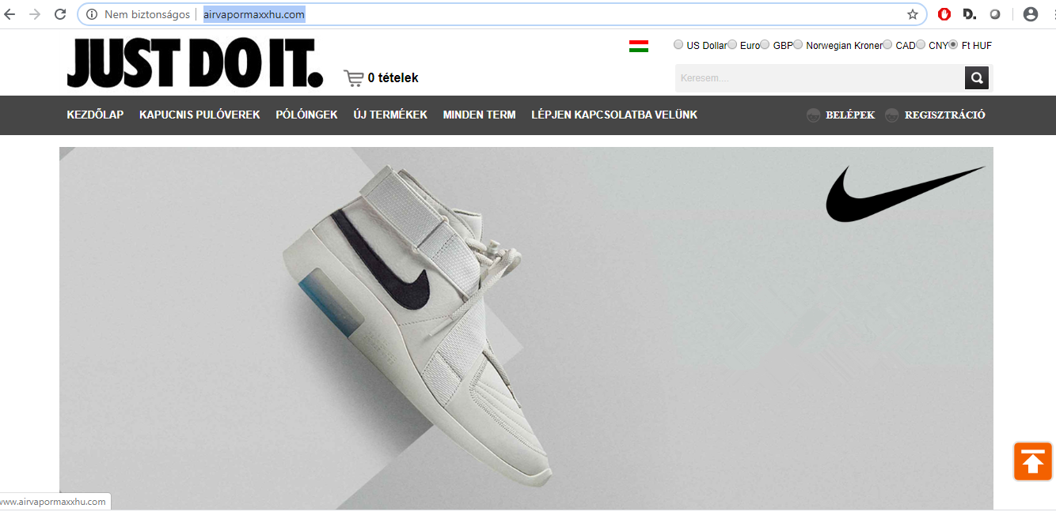
Ez jól néz ki!
Görgessünk lejjebb!
/

Slide 6
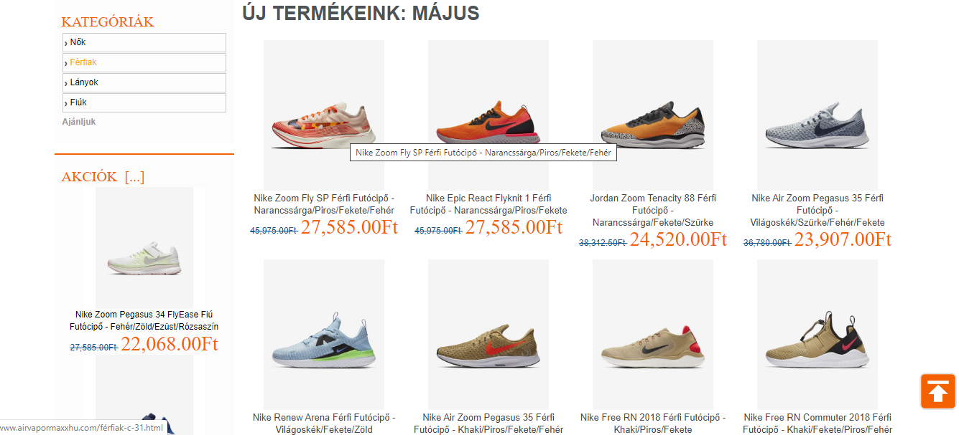
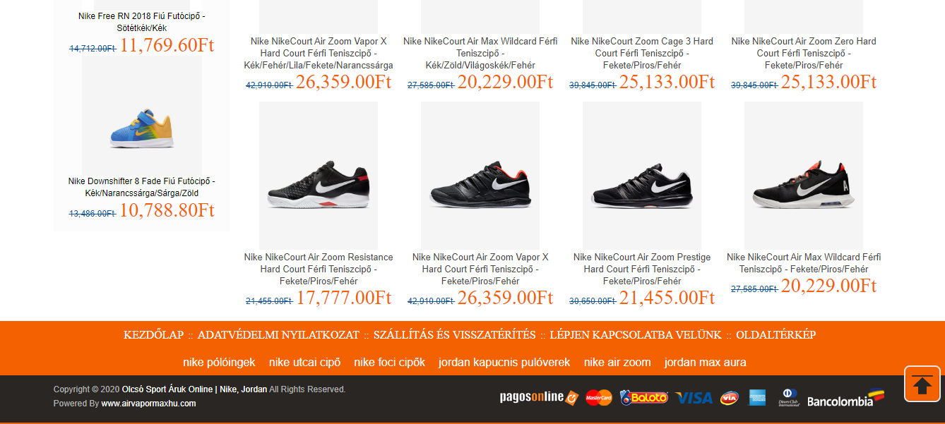
Megbízhatónak látszik, és valamivel olcsóbb, mint a boltban.
MEGRENDELEM!
/

Slide 7
Vagy mégsem annyira jó ötlet?
Mit lehetett volna jobban megnézni?
/

Slide 8
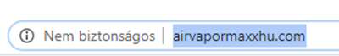

Mit lehetett volna jobban megnézni?
Honlap címe:
Helyesírás:
Fizetési módok:
/

Slide 9
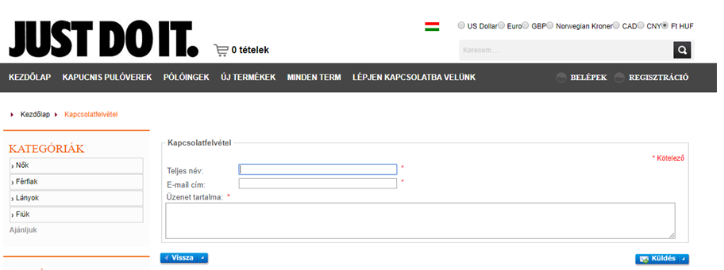
Mit lehetett volna jobban megnézni?
Ki az eladó?
/

Slide 10
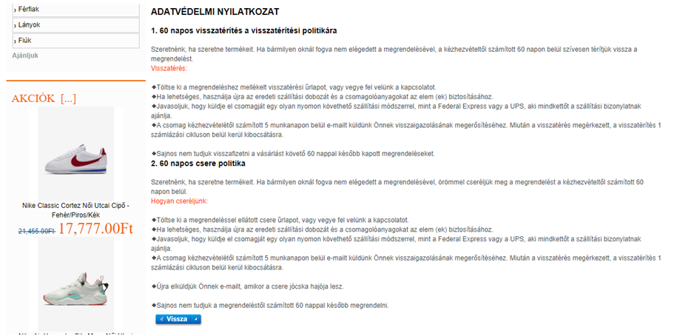
Mit lehetett volna jobban megnézni?
Hogyan és hova küldhetem vissza, ha nem tetszik?
Nézzük csak meg ezt egy kicsit jobban!
/

Slide 11
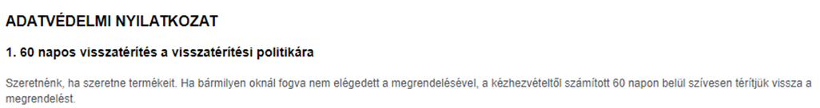
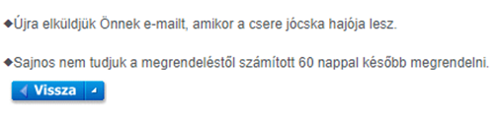
Mit lehetett volna jobban megnézni?
Ez nem adatvédelmi nyilatkozat!
Hogy mi??
Azt mondjuk mi is...
Hogy mi??
/

Slide 12
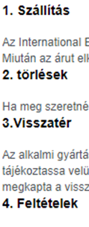
Mit lehetett volna jobban megnézni?
Hogy mi??
Batman?
Jedi?
/

Slide 13
Mi történik, ha mégis megrendelem?
A kifizetett pénzed odaveszett, mert:
nem érkezik semmi
elakad a határon, mert hamis
Megérkezik, de...
/

Slide 14
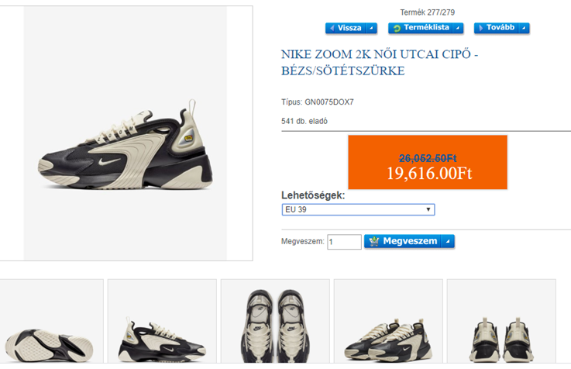
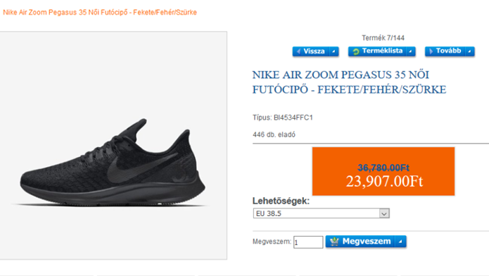
Mi történik, ha mégis megrendelem?
A rendelt cipők...
/

Slide 15
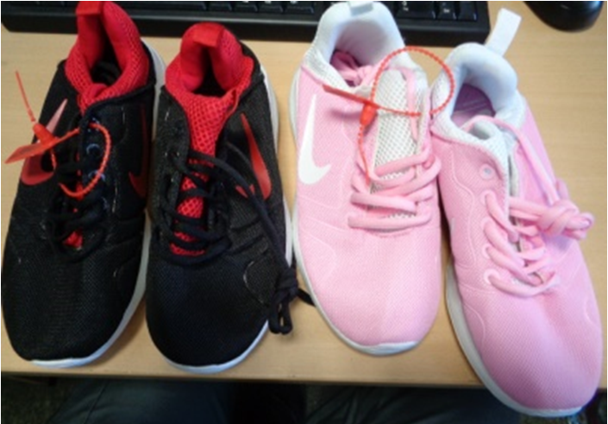
Mi történik, ha mégis megrendelem?
...és ami megérkezik
/

